Slide 1
DeBERTa

Slide 2
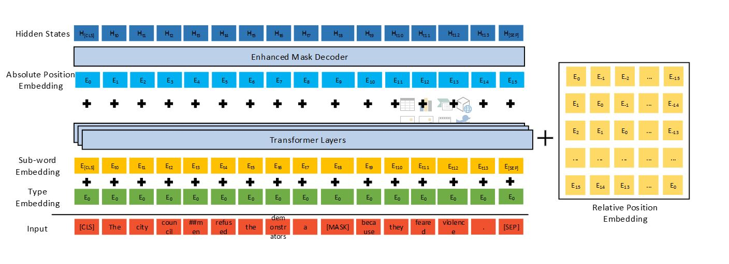
DeBERTa (Decoding-enhanced BERT with disentangled attention)
原始 BERT
強調詞的絕對位置
強調詞的相對位置
“a new store opened beside the new mall”
主詞
非主詞
Notes:
DeBERTa的全名是Decoding-enhanced BERT with disentangled attention，與上課介紹的BERT主要就差在Decoding-enhanced與disentangled attention。
紅色的部分是Disentangled attention部分，我們可以在模型的架構圖看到有兩層的Position embedding層，Absolute 是與原始 BERT相同，想法是強調詞的絕對位置；而Relative 就是強調相對位置，好處是在前面詞的絕對位置不會去過度干涉模型學習。 而下方的句子則是假設 <Mask> 的詞為 store 與 mall，如果只有使用 Relative position embedding，那麼對於 new 這個詞來說 store 與 mall 就是同樣的位置，因為以相對位置來說是一樣的。但是以句子的主語來說是 store 而不是 mall，這種細微的差別取決於句子的絕對位置，所以才加上了 Absolute position embedding 來強調絕對位置。

Slide 3
DeBERTa-v3-SMALL Regression
模型架構
基於 Transformer 的語言模型
使用預訓練模型進行遷移學習
特徵處理
使用tokenizer
特徵提取過程完全基於模型訓練
設定max_length = 1024，避免截斷大部分文章
Notes:
這是本次我們參考的code，他主要是利用DeBERTa-v3-small 模型並利用tokenizer將文本轉換為token IDs，相較於我們上一個介紹的TF-IDF方法，使用DeBERTa可以較好的處理詞語的上下文和語義關係。此外，因為本次的比賽是幫文章打分數，而這些文章都很長，所以此團隊把max_length 設為1024，避免截斷大部分文章。

Slide 4
K Fold Training
Set Fold
數據集被分成k個Fold (Stratified K-Fold：各類別的比例相同)
每次訓練時使用 K-1 個子集作為訓練集，剩下一個子集作為驗證集。
重複這個過程 K 次，確保每個子集都做過一次驗證集。
優點：提升模型的泛化能力、充分利用數據、提高模型穩定性、避免過擬合
缺點：計算成本高
Notes:
此團隊使用K-Fold Training的數據劃分策略來訓練模型，首先需要把數據集分成k個Fold，而這邊使用Stratified K-Fold確保每個摺疊中各類別的比例相同。
分好數據集後，每次訓練時使用 K-1 個子集作為訓練集，而剩下一個子集作為驗證集，重複k次。這個策略可以提升模型的泛化能力、充分利用數據也減少overfitting的情況，並提高模型穩定性。但因為需要訓練模型 K 次，所以導致計算成本很高、非常耗時。

Slide 5
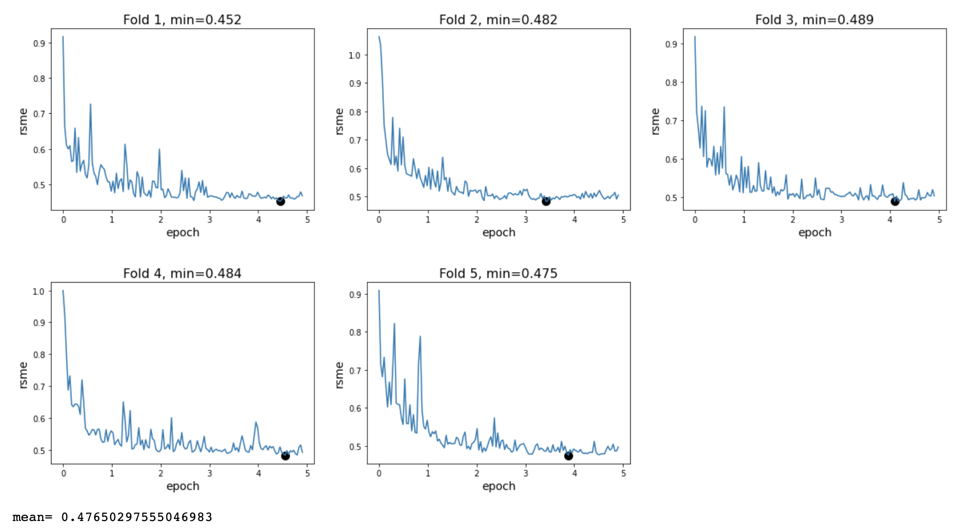
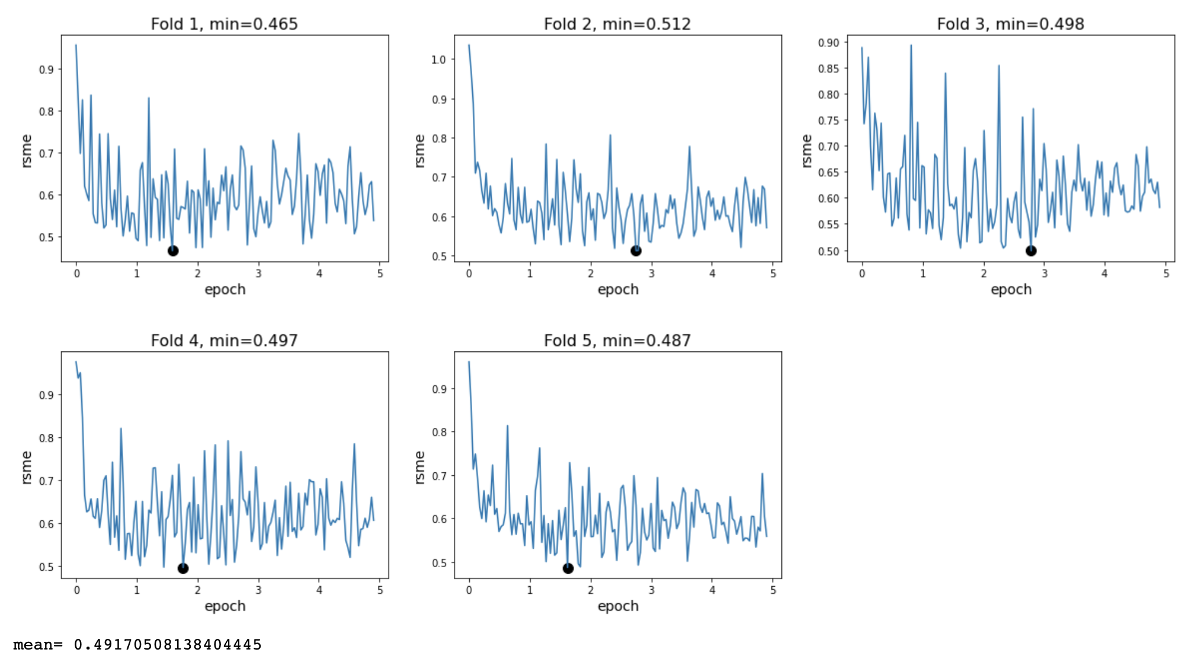
No Dropout for Regression
The Magic of No Dropout
Dropout 的作用：防止模型過擬合（Overfitting）
DeBERTa 已經使用了多種其他正則化技術
不使用 dropout 可能會使特徵學習更充分
with default dropout = 0.1
without dropout
Notes:
此團隊也在Training的過程中移除了Dropout層，他們參考The Magic of No Dropout的討論結果。
因為Dropout層的主要作用是防止Overfitting，但在本次使用的DeBERTa 或 BERT 等基於 Transformer 的模型，已經使用了多種其他正則化技術，Dropout 的額外正則化效果在這些模型中可能變得多餘，甚至會影響模型學習，反之，若不使用Dropout可能會使模型的特徵學習更充分，取得更好的成果。
而下面兩張圖則是那篇討論使用RoBERTa-Base的實驗結果，左圖是使用dropout，而右圖是不使用dropout，可以明顯看到使用 Dropout的模型在驗證集上的表現有顯著提升。原作者認為這是由於數據集特性和任務需求所導致，Dropout 的「強正則化」效果反而限制了模型的表現。

Slide 6
參考資料
SuperGLUE 榜首: DeBERTa. 在今年年初 Microsoft 發佈了一篇論文 — DeBERTa… | by WenWei Kang | Medium
Microsoft DeBERTa surpasses human performance on the SuperGLUE benchmark - Microsoft Research
Learning Agency Lab - Automated Essay Scoring 2.0 | Kaggle
CommonLit Readability Prize | Kaggle

